Slide 1

CHÀO MỪNG QUÝ THẦY, CÔ GIÁO VỀ DỰ GIỜ!

Slide 2


Slide 3
CHỦ ĐỀ 6: QUÊ HƯƠNG EM
TUẦN 22 - TIẾT 2:
SINH HOẠT THEO CHỦ ĐỀ
“BẢO VỆ CẢNH QUAN
ĐỊA PHƯƠNG”

Slide 4
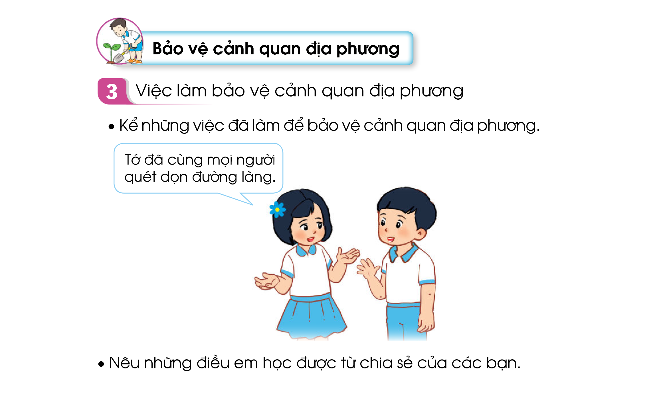

Slide 5

CHIA SẺ

Slide 6

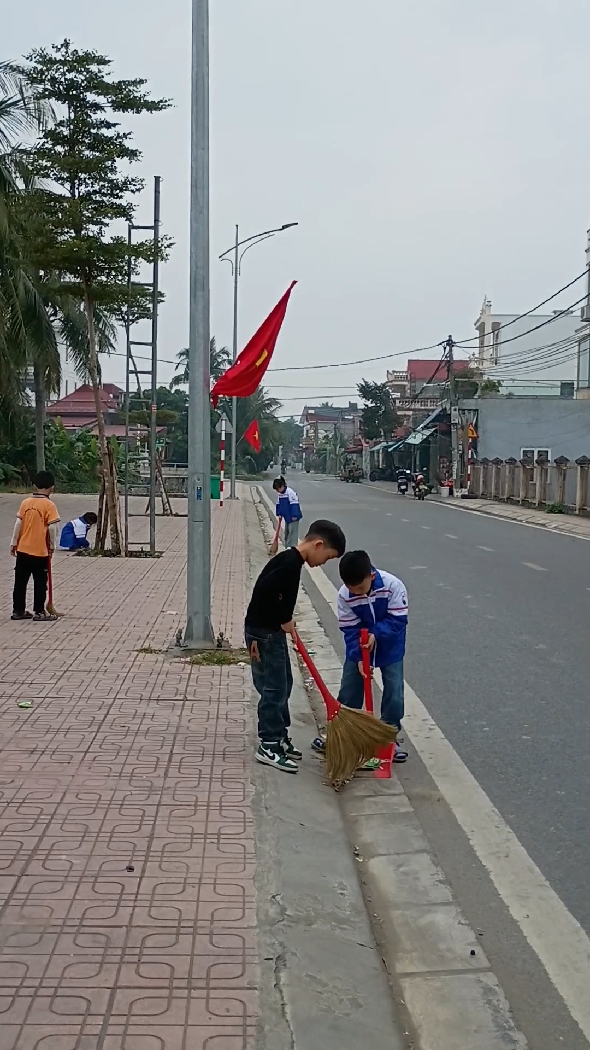


Slide 7
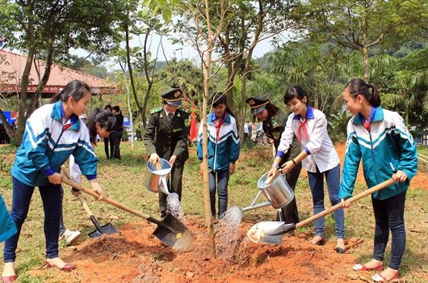
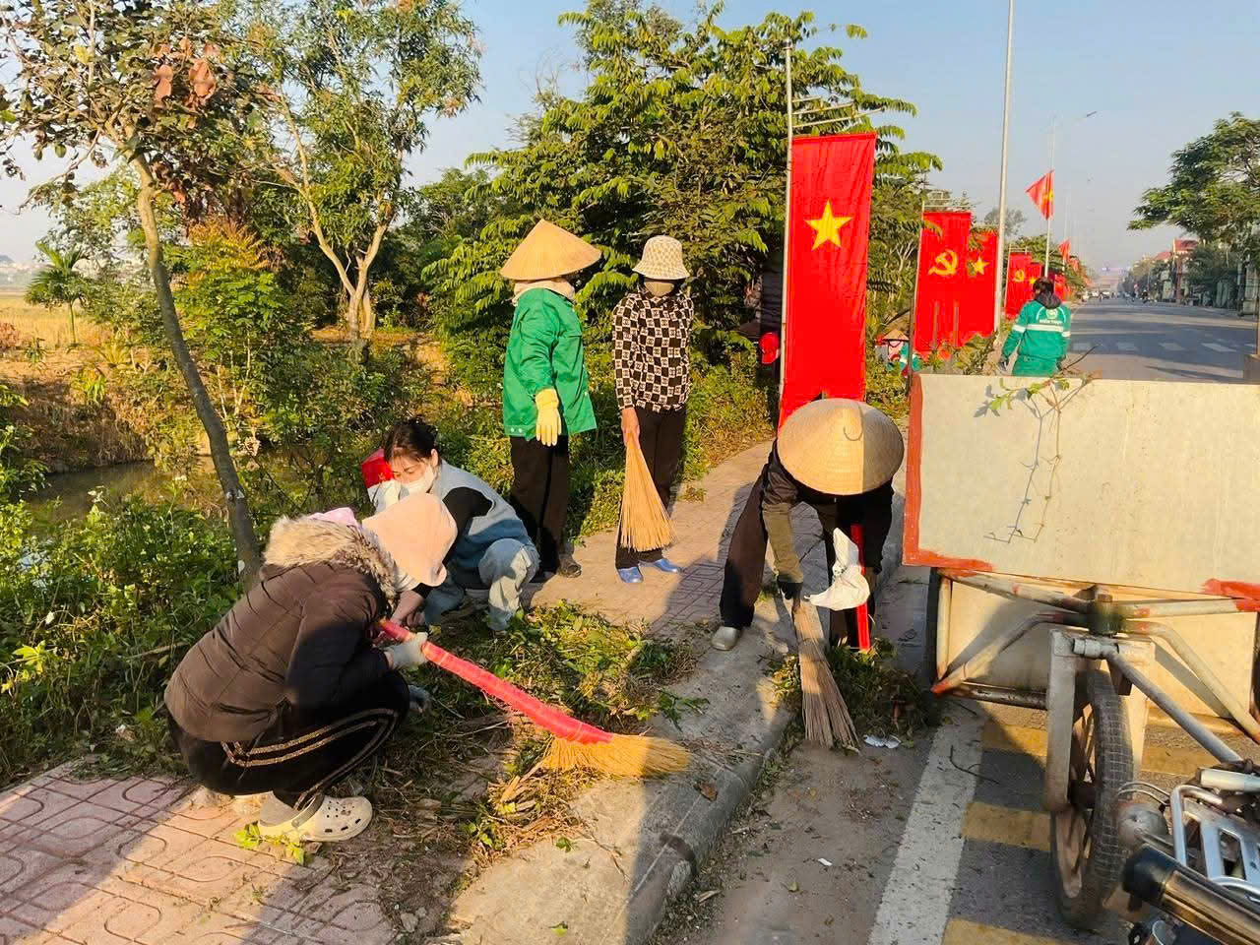
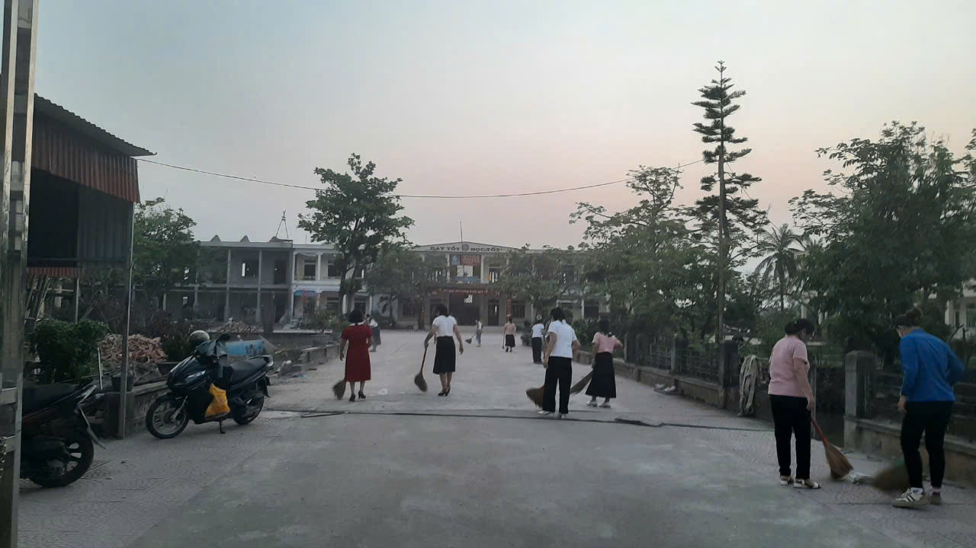
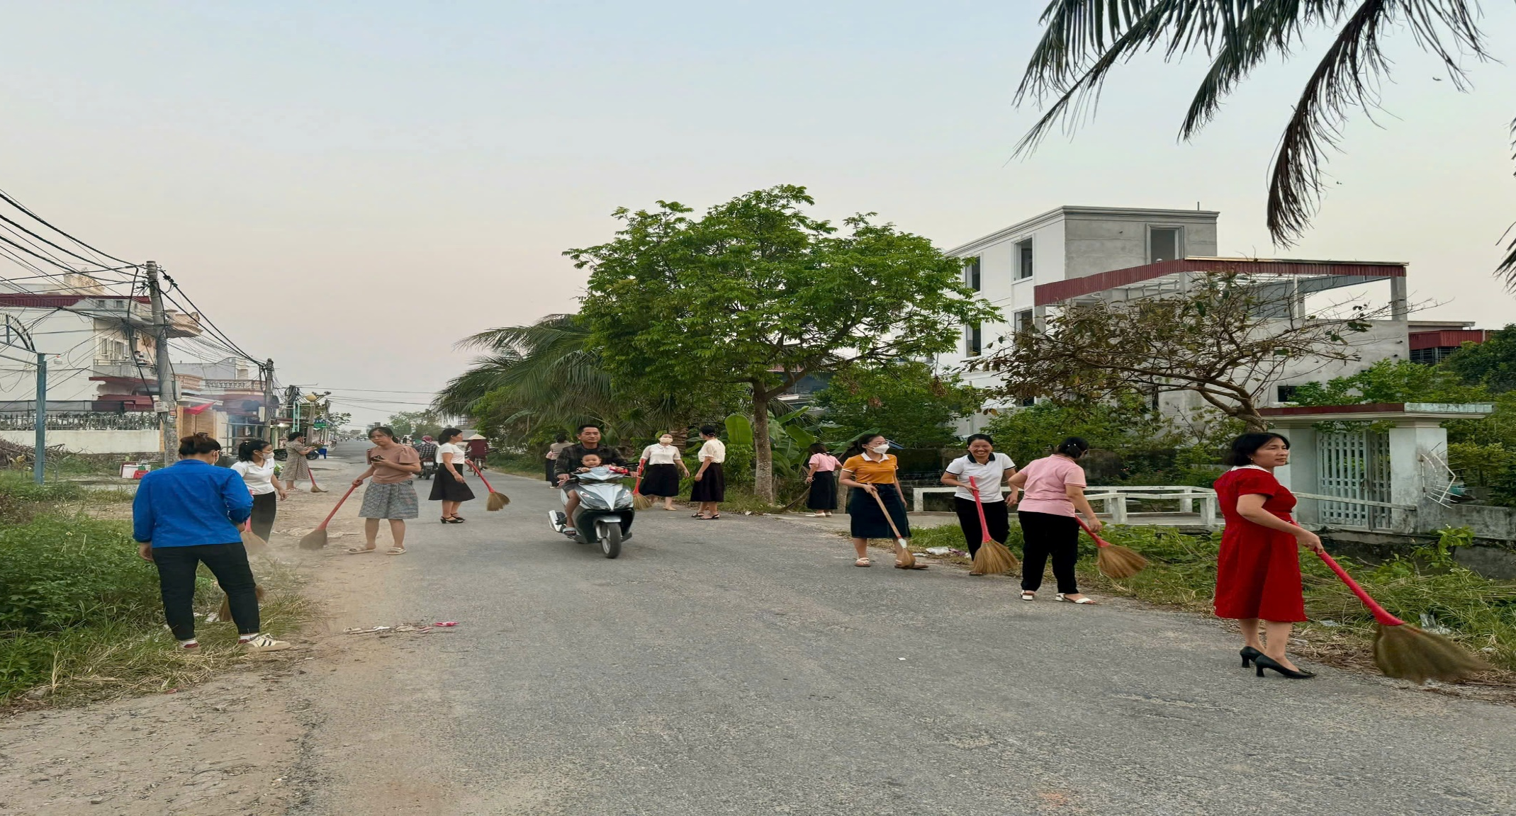

Slide 8
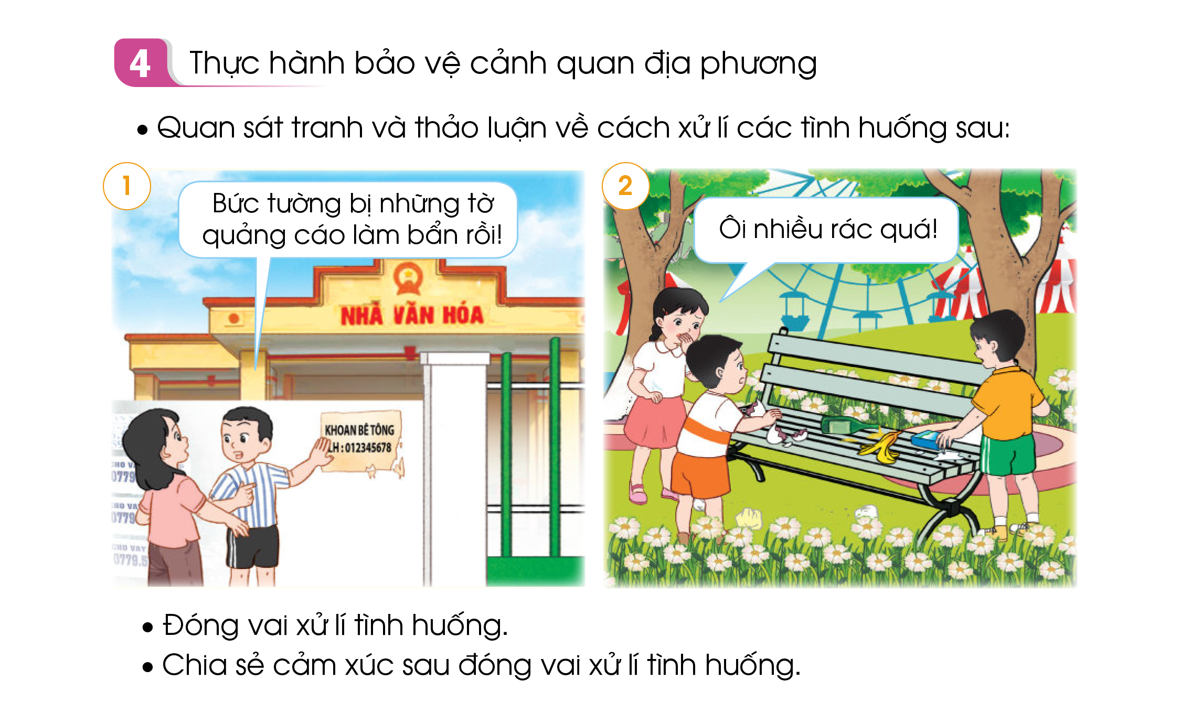

Slide 9

ĐÓNG VAI
XỬ LÍ
TÌNH HUỐNG

Slide 11
CẢM ƠN THẦY, CÔ VÀ CÁC EM ĐÃ LẮNG NGHE!

